Slide 1

第三章 烃的衍生物
第四节 羧酸 羧酸的衍生物
第一课时
羧酸

Slide 2
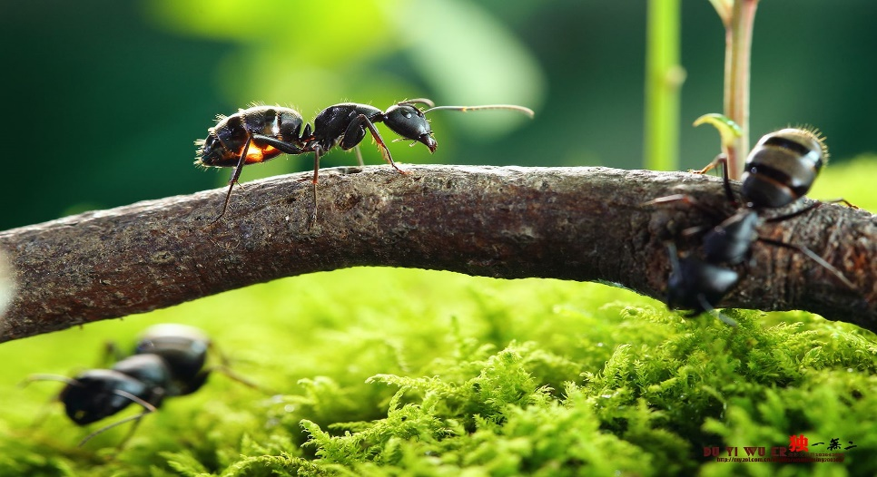
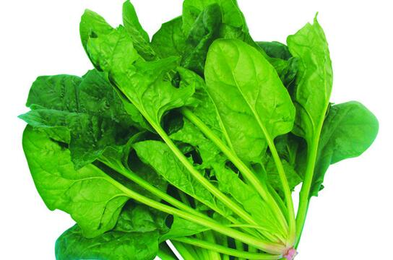
身边的化学——自然界和日常生活中的有机羧酸
COOH
甲酸(蚁酸)HCOOH
草酸（乙二酸）
COOH
被蚂蚁咬后会出现红肿，蚂蚁分泌一种称为“蚁酸”的物质，会残留在伤口中。需用肥皂水或苏打水清洗，可以缓解疼痛。
菠菜中含有草酸，不仅使菠菜带有一股涩味，还能与食物中的钙相结合，影响人体对钙质的吸收，草酸钙(CaC₂O₄)难溶于水，是人体膀胱结石和肾结石的主要成分。

Slide 3
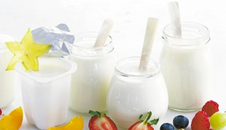
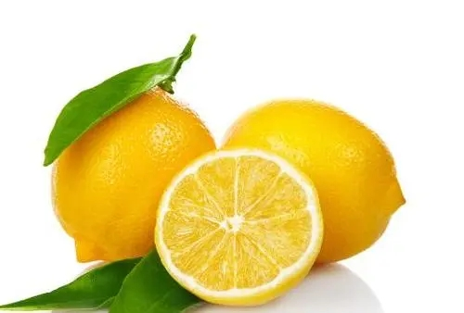
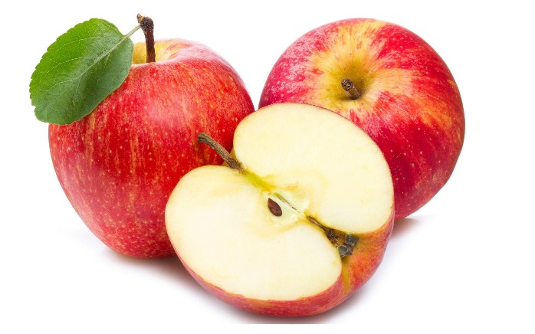
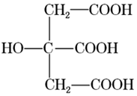
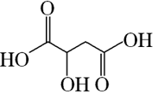
CH₃-CH-COOH
OH
乳酸
苹果酸
柠檬酸
这些分子中既含有羧基也含有羟基，又叫羟基酸，它们既具有羟基的性质也具有羧基的性质

Slide 4
一、羧酸：
1、概念：
分子中烃基(或氢原子)和羧基(—COOH)相连的有机化合物
HCOOH
甲酸(蚁酸)
CH₂＝CHCOOH
丙烯酸
CH₃COOH
乙酸(醋酸)
C₆H₅COOH
苯甲酸
C₁₇H₃₅COOH
十八酸(硬脂酸)
HOOC－COOH
乙二酸
O
官能团：羧基
—C—O—H
或—COOH
饱和一元羧酸：
烷烃基(或氢原子)和一个羧基(—COOH)相连的羧酸。
饱和一元羧酸分子的通式为
C_{n}H_{2n＋1}COOH (n≥0) 或C_{n}H_{2n}O₂ (n≥1)

Slide 5
2、羧酸的系统命名法：
①选主链：
选择含有羧基的最长碳链作为主链，按主链碳原子数称为某酸。
②编号位：
从羧基碳原子开始给主链上碳原子编号
③定名称：
在酸名称之前加上取代基位次号和名称
C₂H₅
CH₃-CH-CH₂-COOH
CH₃-CH₂-CH-CH-COOH
CH₃
CH₃
3-甲基丁酸
3-甲基-2-乙基戊酸

Slide 6
课堂练习1：请对下列酸进行命名
CH₃CHCH₂COOH
CH₂═C-CH₂COOH
HOOCCH—CHCOOH
① ② ③
④ ⑤ ⑥
CH₃
CH₃
C₂H₅
C₂H₅
3-甲基丁酸
3-乙基-3-丁烯酸
2-甲基-3-乙基-丁二酸
CH═CH-COOH
COOH
COOH
CH₃
COOH
3-苯基丙烯酸
对甲基苯甲酸
对苯二甲酸(习惯)

Slide 7
3、羧酸的分类：
一元羧酸
CH₂=CH-COOH (丙烯酸)
二元羧酸
HOOC-COOH (乙二酸)
羧基数目
CH₂-COOH
多元羧酸
CH-COOH (丙三酸)
CH₂-COOH
羧
酸
脂肪酸
CH₃CH₂COOH (丙酸)
烃基种类
芳香酸
C₆H₅-COOH (苯甲酸)
低级脂肪酸
CH₃CH₂COOH (丙酸)
碳原子数目
硬脂酸 C₁₇H₃₅COOH
高级脂肪酸
软脂酸 C₁₅H₃₁COOH
油酸 C₁₇H₃₃COOH

Slide 8
4、了解常见的羧酸——甲酸、苯甲酸和乙二酸等：
名称 | 甲酸 | 苯甲酸 | 乙二酸
俗称
结构 简式
物理 性质
化学 性质
用途
蚁酸
安息香酸
草酸
COOH
HCOOH
COOH
COOH
无色、有刺激性气味的液体,有腐蚀性,能与水、乙醇等互溶
无色晶体,易升华,微溶于水,易溶于乙醇
无色晶体,通常含有两分子结晶水,可溶于水和乙醇
既表现羧酸的性质,又表现醛的性质
表现羧酸的性质
表现羧酸的性质
工业上可用作还原剂,也是合成医药、农药和染料等的原料
用于合成香料、药物等,它的钠盐是常用的食品防腐剂
化学分析中常用的还原剂,也是重要化工原料

Slide 9
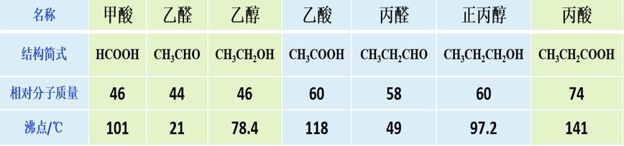
5、羧酸的物理性质：
分析表3-4，总结羧酸的物理性质及其递变规律
①沸点：随着分子中碳原子数的增加，沸点逐渐升高。比相对分子质量相当的其他有机物的沸点要高，这与羧酸分子间可以形成氢键有关。
名称 | 结构简式 | 熔点/℃ | 沸点/℃
甲酸 | HCOOH | 8 | 101
乙酸 | CH₃COOH | 17 | 118
丙酸 | CH₃CH₂COOH | －21 | 141
正丁酸 | CH₃CH₂CH₂COOH | －5 | 166
十八酸(硬脂酸) | CH₃(CH₂)₁₆COOH | 70 | 383
苯甲酸 |  | 122 | 249
②溶解度：甲酸、乙酸等分子中碳原子数较少的羧酸能够与水互溶。
随着分子中碳原子数的增加，一元羧酸在水中的溶解度迅速减小，甚至不溶于水。
高级脂肪酸是不溶于水的蜡状固体。
COOH

Slide 10

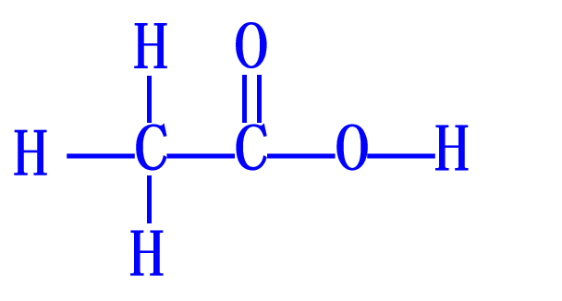
二、羧酸的化学性质：
知识回顾：你知道乙酸有哪些化学性质？写出化学方程式。
①乙酸属于一元弱酸，具有酸的通性，酸性比碳酸强。
与Na：2CH₃COOH+2Na→2CH₃COONa+H₂↑；
与NaOH：CH₃COOH+NaOH→CH₃COONa+H₂O；
与Na₂CO₃：2CH₃COOH+Na₂CO₃→2CH₃COONa+CO₂↑+H₂O。
②酯化反应：
CH₃COOH＋HOC₂H₅
CH₃COOC₂H₅＋H₂O
乙酸的化学性质主要取决于官能团羧基：
电离出H⁺，表现酸性
δ⁻
δ⁺
羟基被取代，生成酯
①
②

Slide 11
羧基是由羰基和羟基相连构成的，基团间的相互影响使得羧酸的化学性质发生了变化，并不是羟基和羰基具有的化学性质的简单加和。
羰基对羟基的影响：
使氧氢键的极性增强，更易断裂，电离出H⁺，表现酸性。
O
碳氧单键易断裂发生取代反应，—OH可以被其他基团取代，生成酯、酰胺等羧酸衍生物。
R
C
O
H
羟基羰对基的影响：
O
使羰基较难发生加成反应，
通过催化加氢的方法很难被还原。
R
O
C
H

Slide 12
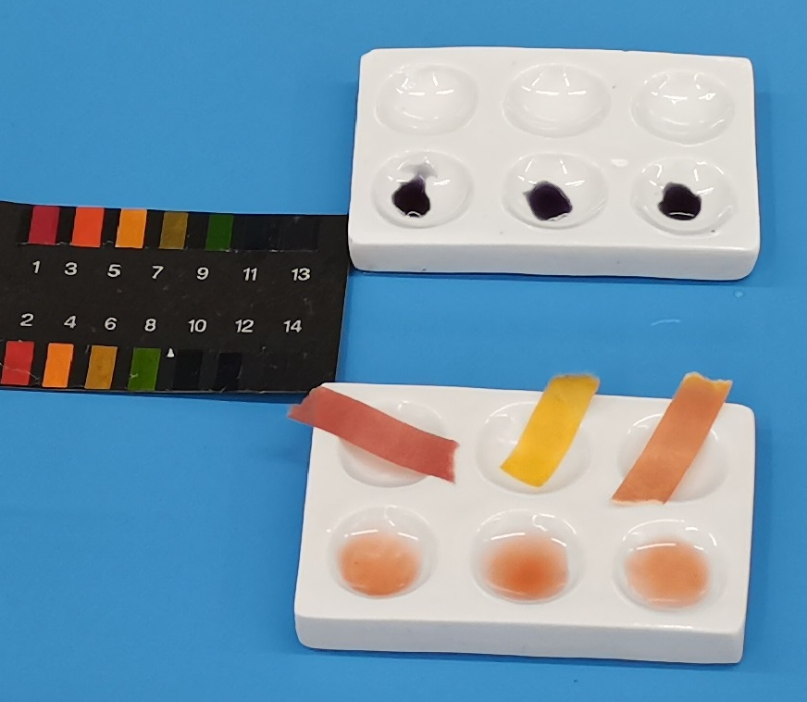
①羧酸的酸性：
【设计与实验】（1）设计实验证明羧酸具有酸性
(提供的羧酸有甲酸、苯甲酸和乙二酸)。
实验内容 | 实验现象 | 结论
①分别取少量甲酸、苯甲酸、乙二酸于试管中，加水溶解，再分别滴入几滴石蕊溶液、
显酸性
溶液变红色
②分别取0.01 mol·L⁻¹三种酸溶液，测pH
pH大于2
甲酸、苯甲酸、乙二酸都显弱酸性
③分别取0.01 mol·L⁻¹三种酸的正盐溶液，测pH
pH大于7

Slide 13
【讨论】(1)甲酸除了具有酸性，还可能有哪些化学性质？请从分子结构的角度进行分析。
O
既有羧基的结构也有醛基的结构，因此还有醛的性质，如发生银镜反应，与新制的氢氧化铜反应等。
C
H
OH
图3-20 甲酸分子的结构
∆
(NH₄ )₂CO₃+2Ag +2NH₃ +H₂O
HCOOH+2Ag(NH₃)₂OH
∆
HCOOH+2Cu(OH)₂+2NaOH
Na₂CO₃+Cu₂O +4H₂O

Slide 14
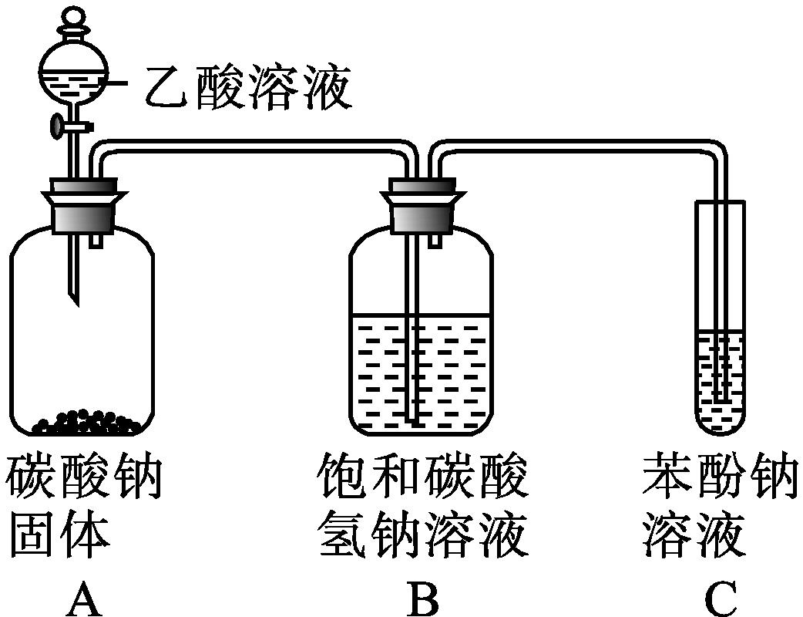
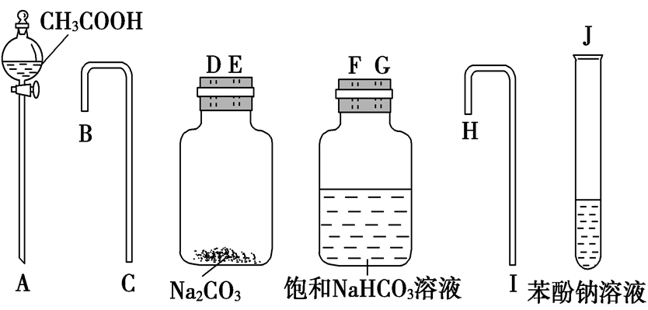
(2)比较乙酸、碳酸和苯酚的酸性强弱。
实验装置
实验现象
实验结论
B中:有气泡产生 C中:溶液变浑浊
注：D、E、F、G分别是双孔橡胶塞上的孔
酸性:乙酸>碳酸>苯酚

Slide 15
【讨论】(2)装置中饱和NaHCO₃ 溶液的作用是什么？请写出各装置中发生反应的化学方程式。
饱和NaHCO₃溶液的作用是除去CO₂中的乙酸蒸气，防止对碳酸酸性大于苯酚的检验产生干扰。
Na₂CO₃＋2CH₃COOH→2CH₃COONa＋CO₂↑＋H₂O
NaHCO₃＋CH₃COOH=CH₃COONa＋CO₂↑＋H₂O
ONa
+ CO₂ + H₂O
OH
+NaHCO₃

Slide 16
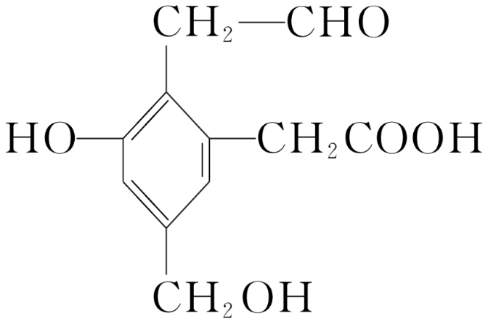
课堂练习1：某有机物A的结构简式为 ，取Na、NaOH、
NaHCO₃分别与等物质的量的该物质充分反应(反应时可加热煮沸)，则消耗Na、NaOH、NaHCO₃三种物质的物质的量之比为（ ）
A.2∶2∶1 B.1∶1∶1 C.3∶2∶1 D.3∶3∶2
C

Slide 17
【小结】比较醇、酚、羧酸中O-H键的活泼性
代表物 | 结构简式 | 羟基氢的活泼性 | 酸性 （与碳酸相比） | 与钠反应 | 与NaOH的 反应 | 与Na₂CO₃的 反应
乙醇 | CH₃CH₂OH
苯酚 | C₆H₅OH
乙酸 | CH₃COOH

Slide 18
【小结】比较醇、酚、羧酸中O-H键的活泼性
代表物 | 结构简式 | 羟基氢的活泼性 | 酸性 （与碳酸相比） | 与钠反应 | 与NaOH的 反应 | 与Na₂CO₃的 反应
乙醇 | CH₃CH₂OH | 增强 | 中性 | 能 | 不能 | 不能
苯酚 | C₆H₅OH |  | 比碳酸弱 | 能 | 能 | 能，不产生CO₂
乙酸 | CH₃COOH |  | 比碳酸强 | 能 | 能 | 能
【结论】 氧氢键的活泼性：羧酸＞酚＞醇。

Slide 19
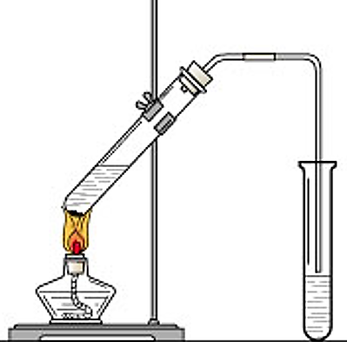

②羧酸的酯化反应 P98
乙酸乙酯的制备及注意事项
长导管作用导气冷凝回流
加物顺序：乙醇→浓硫酸→乙酸
导管末端在饱和Na₂CO₃溶液上方防倒吸
浓硫酸作用催化剂、吸水剂
小火加热
乙酸乙酯(77.1)
乙醇(78.3 ℃)
乙酸(118℃)
①溶解乙醇
②中和乙酸
③降低乙酸乙酯的溶解度；利于酯的分层
碎瓷片作用防暴沸
现象：①饱和Na₂CO₃溶液的液面上有透明的油状液体生成 ②能闻到香味

Slide 20
【思考与讨论】乙酸与乙醇的酯化反应如何脱水断键？
O
O
＝
浓硫酸
＝
CH₃—C —O — H
+ H—O—C₂H₅
CH₃—C —O —
C₂H₅
＋H₂O
Δ
O
O
＝
浓硫酸
＝
CH₃—C —O — H
+ H—O—C₂H₅
CH₃—C —O —
C₂H₅
＋H₂O
Δ
放射性同位素示踪法：
O
O
＝
浓硫酸
＝
CH₃—C —O — H
+ H—¹⁸O—C₂H₅
CH₃—C —O —
¹⁸C₂H₅
＋H₂O
Δ
经示踪法证明，酯化反应时，酸脱羟基醇脱氢。

Slide 21
【思考与讨论】 采取哪些措施提高乙酸乙酯的产率，请结合化学反应原理的有关知识进行说明。
(1)乙酸乙酯的沸点比乙酸和乙醇的低，加热从反应物中不断蒸出乙酸乙酯，降低生成物浓度，平衡右移，提高乙酸乙酯产率。
(2)用浓硫酸将生成的水及时吸走，促使平稀右移，提高乙酸乙酯产率。
(3)使用过量的乙醇，也可以使平稀右移，提高乙酸乙酯产率。

Slide 22


课堂练习：书写下列化学方程式：
①HCOOH与NaHCO₃反应：
HCOOH＋NaHCO₃=HCOONa＋CO₂↑＋H₂O
②苯甲酸与NaOH反应：
③乙二酸与NaOH反应：
O
④HCOOH与乙醇反应：
O
＝
浓硫酸
＝
H—C—OH
+ H—O—C₂H₅
H—C—O—
＋H₂O
C₂H₅
Δ
⑤苯甲酸与甲醇反应：
浓硫酸
COOH
+ HOCH₃
COOCH₃
＋H₂O
Δ

Slide 23
课堂练习4：书写下列化学方程式：
CH₂OH
（1）写出CH₃COOH和 发生酯化反应的方程式。
CH₂OH
CH₂OH
浓硫酸
CH₂OOCCH₃
2CH₃COOH +
+ 2H₂O
CH₂OH
△
CH₂OOCCH₃
COOH
（2）写出CH₃CH₂OH和 发生酯化反应的方程式。
COOH
COOH
浓硫酸
COOCH₂CH₃
2CH₃CH₂OH +
+ 2H₂O
COOH
△
COOCH₂CH₃
CH₂OH
COOH
（3）写 和 发生酯化反应生成环酯的方程式。
CH₂OH
COOH
COOH
+
CH₂OH
浓硫酸
COOCH₂
+ 2H₂O
COOH
CH₂OH
△
COOCH₂

Slide 24
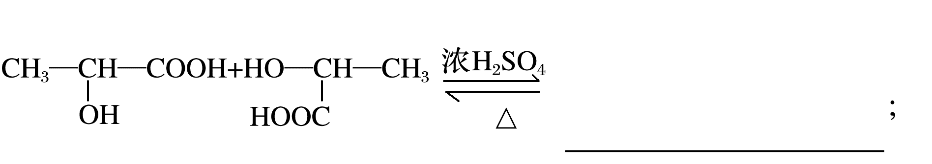
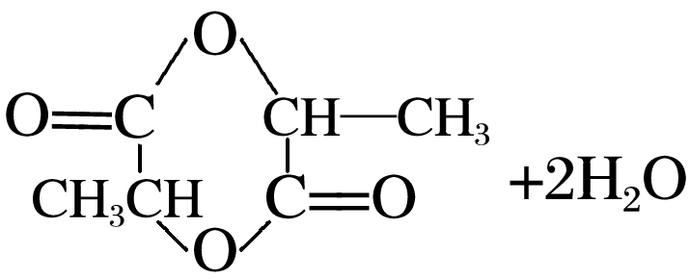
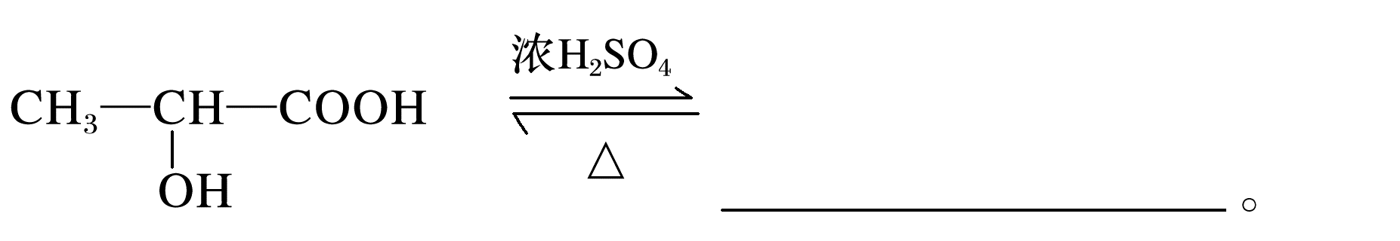
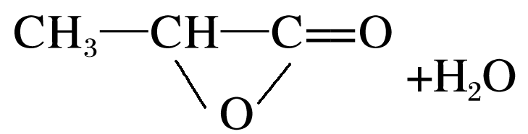
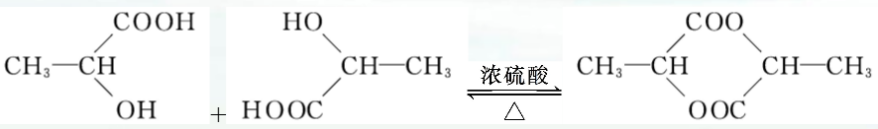

CH₃-CH-COOH
（4）写 发生酯化反应生成环酯的方程式。
OH

Slide 25
（5）生成聚酯：
浓硫酸
Δ
n HO−CH₂−CH₂−OH ＋ n HOOC−COOH
H−O−CH₂−CH₂−O−C−C−OH
＋ (2n−1) H₂O
n
O
O
O
n CH₃−CH−COOH
浓硫酸
Δ
H−O−CH−C−OH
＋ (n−1)H₂O
OH
n
CH₃

Slide 26
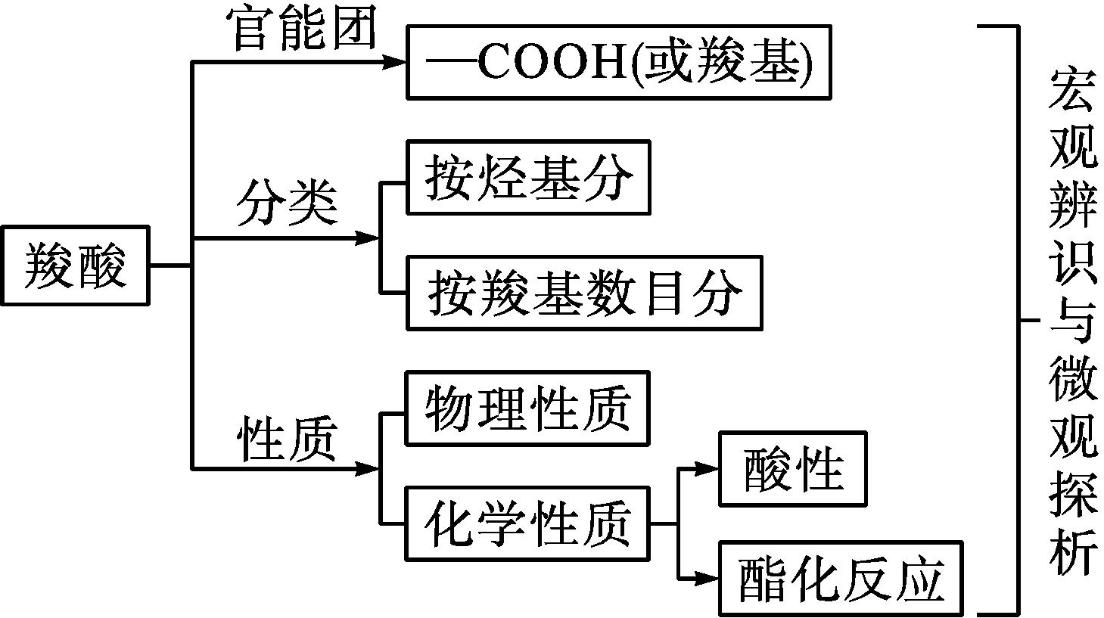
课堂小结

Slide 27
课堂达标
1．羧酸是一类非常重要的有机物，下列关于羧酸的说法中正确的是( ) A．羧酸在常温常压下均为液态物质
B．羧酸的通式为C_{n}H_{2n＋2}O₂
C．羧酸的官能团为—COOH
D．只有链烃基与羧基相连的化合物才叫羧酸
C

Slide 28
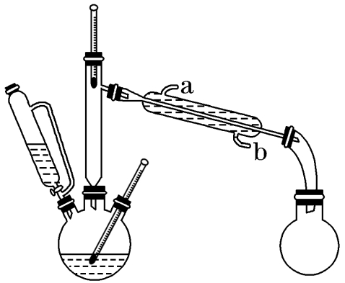
2、某课外兴趣小组欲在实验室里制备少量乙酸乙酯，设计了如图所示装置，其中不正确的是( )
D
A．该装置中冷凝水的流向为b进a出
B．加入过量乙醇可提高乙酸的转化率
C．该反应可能生成副产物乙醚
D．收集到的馏分需用饱和NaOH溶液分离杂质

Slide 29
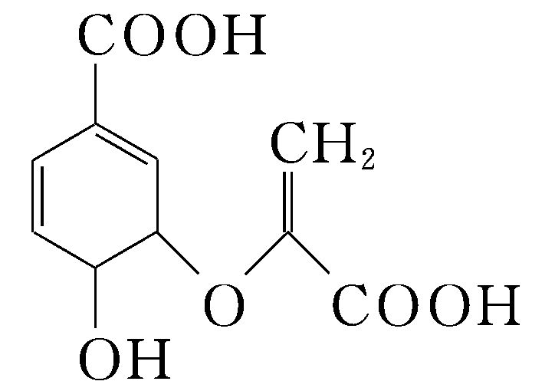
3、分枝酸可用于生化研究,其结构简式如下图。下列关于分枝酸的叙述正确的是( )
A.分子中含有2种官能团
B.可与乙醇、乙酸反应,且反应类型相同
C.1 mol分枝酸最多可与3 mol NaOH发生中和反应
D.可使溴的CCl₄溶液、酸性KMnO₄溶液褪色,且原理相同
B

Slide 30
4、有机物A，分别与其它物质反应，依次得到B、C、D。分析分别加入的什么物质。
COONa
COOH
试剂1
HOCH₂-
-OH
HOCH₂-
-OH
B
A
试剂4
试剂3
试剂2
COONa
COONa
试剂5
NaOCH₂-
HOCH₂-
-ONa
-ONa
D
C
NaHCO₃溶液
NaOH 或 Na₂CO₃溶液
试剂1______________
试剂2______________________
Na
NaOH 或 Na₂CO₃溶液
试剂3______
Na
试剂4________________________
试剂5______

Slide 31
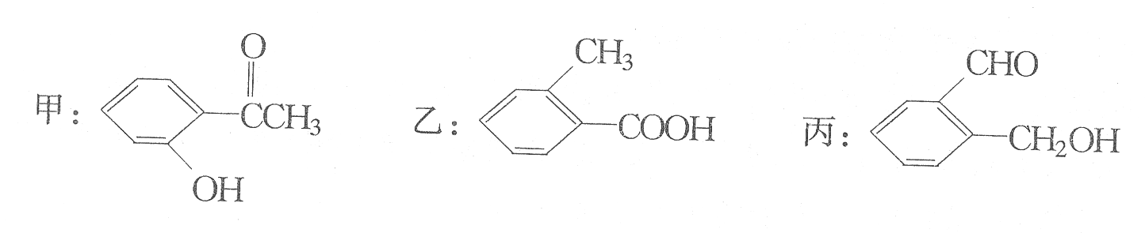
5：今有化合物：
羟基、羰基、醛基、羧基
(1)请写出化合物中含氧官能团的名称: 。
甲、乙、丙
(2)请判别上述哪些化合物互为同分异构体: 。
(3)请分别写出鉴别甲、乙、丙化合物的方法.(指明所选试剂及主要现象即可)
鉴别甲： ;
鉴别乙： ;
鉴别丙： .
与FeCl₃溶液作用显紫色的为甲
与Na₂CO₃或者NaHCO₃溶液作用有气泡生成的为乙
与银氨溶液共热发生银镜反应的是丙
乙>甲>丙
(4)请按酸性由强至弱排列甲、乙、丙的顺序： 。

